Slide 1






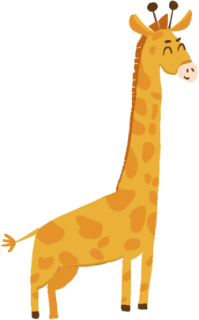

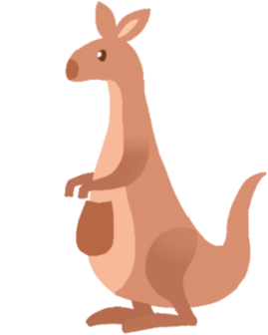

TOÁN
Luyện tập
Luyện tập
Trang 25

Slide 2

- Củng cố nhận biết cách đọc, viết số đo của góc.
- Sử dụng được thước đo góc để đo các góc:
60°, 90°, 120°, 180°.

Slide 3


Bác chào các cháu,
Hôm nay, các con vật trong rừng tranh nhau thử sức các bài toán. Các cháu hãy giúp ta tìm ra những bài toán đúng nhé!

Slide 4
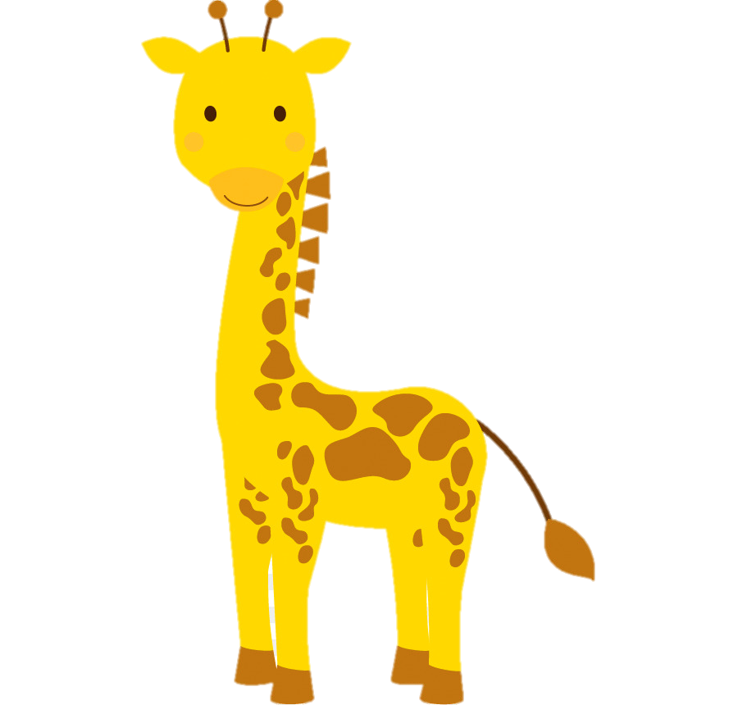
THỬ THÁCH HƯƠU CAO CỔ

Slide 5
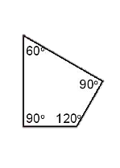
Bài 1: Nêu số đo góc (theo mẫu)
Góc | Số đo góc
Góc đỉnh A; cạnh AB, AD
B
o
90
C
A
D

Slide 6
Bài 1: Nêu số đo góc (theo mẫu)
Góc | Số đo góc
Góc đỉnh B; cạnh BA, BC
B
o
60
C
A
D

Slide 7
Bài 1: Nêu số đo góc (theo mẫu)
Góc | Số đo góc
Góc đỉnh C; cạnh CB, CD
B
o
90
C
A
D

Slide 8
Bài 1: Nêu số đo góc (theo mẫu)
Góc | Số đo góc
Góc đỉnh D; cạnh DA, DC
B
o
120
C
A
D

Slide 9

THỬ THÁCH CHÚ CHIM XANH

Slide 10

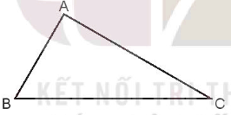
Bài 2: Dùng thước đo góc để đo góc đỉnh B, cạnh BA, BC
Làm thế nào để đo được góc các bạn nhỉ?

Slide 11

Đặt thước đo góc sao cho tâm của thước trùng với đỉnh của góc, một cạnh nằm trên đường kính của nửa hình tròn của thước.
Cạnh còn lại đi qua một vạch trên nửa đường tròn của thước.
Bài 2: Dùng thước đo góc để đo góc đỉnh B, cạnh BA, BC

Slide 12
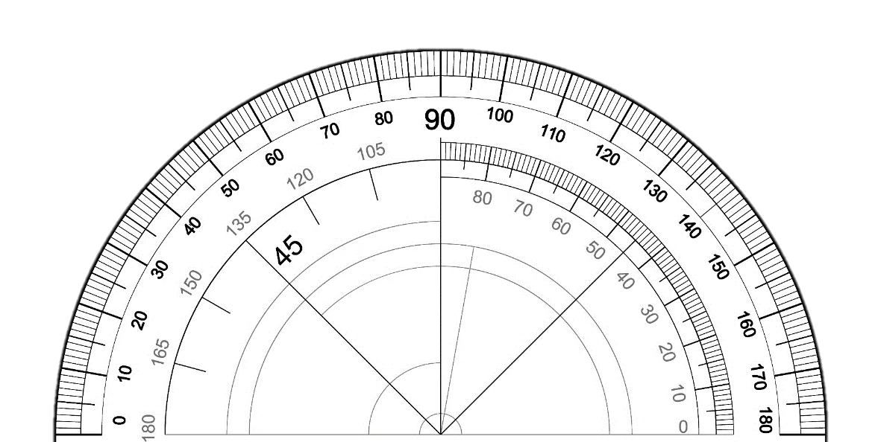
Bài 2: Dùng thước đo góc để đo góc đỉnh B, cạnh BA, BC
Góc đỉnh B; cạnh BA, BC bằng ......
o
o
60
60

Slide 13
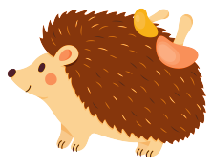
THỬ THÁCH
CÙNG NHÍM CON

Slide 14
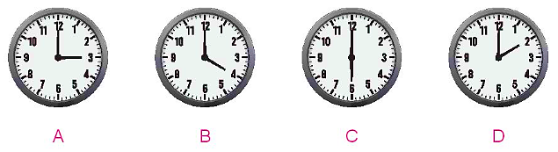

Bài 3: Dùng thước đo góc để đo các góc được tạo bởi hai kim đồng hồ khi đồng hồ chỉ 3 giờ, 4 giờ, 6 giờ và 2 giờ.

Slide 15







Slide 16








Câu 1: Số đo góc của đồng hồ A là ...?
90
o
o
60
o
o
150
120
Notes:
Nhấn vào các chữ cái A,B,C,D để kiểm tra đáp án. Nhấn vào nút mũi tên đỏ ở dưới góc phải để quay trở lại slide 1.

Slide 17

Câu 2: Số đo góc của đồng hồ B là ...?
120
o
o
60
30
90
o
o
Notes:
Nhấn vào các chữ cái A,B,C,D để kiểm tra đáp án. Nhấn vào nút mũi tên đỏ ở dưới góc phải để quay trở lại slide 1.

Slide 18

Câu 3: Số đo góc của đồng hồ C là ...?
90
o
150
o
o
120
180
o
Notes:
Nhấn vào các chữ cái A,B,C,D để kiểm tra đáp án. Nhấn vào nút mũi tên đỏ ở dưới góc phải để quay trở lại slide 1.

Slide 19

Câu 4: Số đo góc của đồng hồ D là ...?
30
o
o
90
120
o
o
60
Notes:
Nhấn vào các chữ cái A,B,C,D để kiểm tra đáp án. Nhấn vào nút mũi tên đỏ ở dưới góc phải để quay trở lại slide 1.

Slide 20
Cảm ơn các cháu rất nhiều! Các cháu thật giỏi!!!

Slide 21
DẶN DÒ
Hoàn thành bài tập.
Chuẩn bị bài tiếp theo

Slide 22
TẠM BIỆT CÁC EM

